Slide 1
BEOL 다중 패터닝 평가 · 내부 테스트 더미
·
M1 layer · 18 nm h.p.
·
Set 02 / 15
ARM A · High-NA
|
ARM B · 0.33 NA SADP
평가 목적 및
실험 조건
SECTION · 01 OF 08
M1 메탈 레이어에서 0.55 NA High-NA 단일 노광과 0.33 NA EUV SADP 공정의 CD·균일·전기적 격차를 6매 × 49 site × 4 metric 으로 정량화한다.
01 · 평가 목적
0.55 NA High-NA 단일 노광(Single Exposure) 분기와 0.33 NA EUV SADP 분기를 동일한 18 nm half-pitch M1 패턴에 적용하여, 두 공정의 CD 정밀도·웨하 내 균일도·전기적 사양 격차를 정량 비교한다. 본 보고서의 모든 수치는 사내 dummy lot 의 가상 측정값이며, 의사결정용으로 사용할 수 없다.
실험 조건 (dummy)
EVAL LAYER | BEOL M1 (최초 메탈)
WAFER | 6 매 · 300 mm Si
SITE / WAFER | 49 pt (center + 6 axes + edge)
HALF-PITCH | 18 nm
RESIST | MOR · 15 nm ultra-thin
ARM A (W01-W03) | 0.55 NA EUV SE · 1-shot · stitch
ARM B (W04-W06) | 0.33 NA EUV SADP · 2 LE steps
METALLIZATION | Ru semi-damascene · FSA-via
02 · 핵심 평가 항목
i
ii
iii
CD 정밀도
In-wafer 균일도
전기적 특성
AASI · ASEI · AMI · ACI 4개 metric 의 wafer 별 mean / 3σ / range / Δ vs target.
동일 die 의 49 pt grid 측정 결과를 pooled 3σ 와 색상 wafer map 으로 가시화.
라인 Rs, via Rc, 라인간 leakage, TDDB Vbd 를 wafer 별 numeric table 로 기록.
KEY TAKEAWAY
동일 die 다이스를 두 분기에 3매씩 분할, 49 pt 동일 grid 로 CD·균일·전기적 3 축을 동시에 평가한다.
※ 내부 테스트용 더미(가상) 데이터 · 본 문서는 의사결정용이 아님
Notes:
슬라이드 1 (평가 목적 및 실험 조건).
본 슬라이드는 보고서의 intro 역할로, 평가 목적, 평가 항목, 그리고 dummy 실험 조건을 한 화면에 정리한다.
발표 시 강조할 점은 세 가지다.
첫째, Arm A(High-NA 단일 노광)와 Arm B(0.33 NA SADP) 두 분기에 동일 18 nm half-pitch 다이스를 적용한다.
둘째, 평가는 금속 1계층(M1)에 한정한다.
셋째, 모든 숫자는 사내 dummy lot 가상값이며, 본 자료는 의사결정용이 아님을 명시한다.
우측 카드에는 wafer 수, site 수, resist, 금속화 공정(Ru semi-damascene + FSA via)을 dummy 수치로 기재한다.

Slide 2
BEOL 다중 패터닝 평가 · 내부 테스트 더미
·
SECTION 02 — 공정 split & wafer map
ARM A · teal
|
ARM B · copper
공정 분기(split)와
6매 웨이퍼 구성
SECTION · 02 OF 08
동일 die 의 18 nm hp 다이스를 두 분기에 3매씩 분할. Arm A 는 1-shot stitching, Arm B 는 Core+Spacer 2-step 으로 진행한다.
ARM A
W01 — W03
ARM B
W04 — W06
High-NA 0.55 NA EUV — Single Exposure
0.33 NA EUV — SADP (2-step LE)
NXE:5000 / EXE 계열 · 단일 노광 1-shot · half-field 26×16 mm · 2-stitch · 4× anamorphic optics · 초박막 MOR 15 nm.
NXE 계열 · full-field 26×33 mm · Core+Spacer · 2 LE steps · Spacer SiOC 12 nm · 동일 MOR 초박막 적용.
EXP / FIELD
MASKS
STITCH
CoO INDEX
EXP / FIELD
MASKS
STITCH
CoO INDEX
× 1-shot
× 1 layer
2-field
~ 4.4×
× 2-shot
× 2 layer
full-field
~ 6.0×
WAFER CONFIGURATION (49 pt measurement grid)
SPLIT
LOT ID
DIE QTY
SITE / DIE
HALF-PITCH
RESIST
MASK
NOTE
ARM A
W01 / W02 / W03
3
49 pt
18 nm
MOR 15 nm
1 L
1-shot · 2-stitch
ARM B
W04 / W05 / W06
3
49 pt
18 nm
MOR 15 nm
2 L
Core + Spacer
NOTCH / DIMENSION
SLIT / RECIPE
300 mm · Notch-down · Site pattern: 7×7 polar grid · 중심 1 point + 동심 6 ring
공정 레시피 사내 익명 코드, 8 dummy lot · 본 보고서는 평가 결과 비교·요약만 다룬다.
KEY TAKEAWAY
동일 다이스를 3매씩 분할해 두 분기 모두에서 49 pt 동일 grid 로 측정해 wafer 별 비교 가능성을 확보한다.
※ 내부 테스트용 더미(가상) 데이터 · 본 문서는 의사결정용이 아님
Notes:
슬라이드 2 (공정 분기와 6매 웨이퍼 구성).
두 개의 큰 컬러 카드로 split을 보여준다. 좌측 teal 카드는 Arm A — High-NA 0.55 단일 노광, 1-shot + 2-stitch.
우측 copper 카드는 Arm B — 0.33 NA SADP, Core+Spacer 2 LE step. 각각 mask 수, CoO index 4.4x vs 6.0x 를 dummy로 표기.
아래 큰 표에서 6매(W01-W03 vs W04-W06) wafer별 split을 보여주고, 동일 die / 49 pt / 18 nm hp / MOR 동일 적용을 명시.
발표 시 강조할 점은 동일 grid 적용으로 wafer-to-wafer 와 arm-to-arm 격차를 동시에 분리해 본다는 점이다.

Slide 3
BEOL 다중 패터닝 평가 · 내부 테스트 더미
·
SECTION 03 — 장비·메트로롤로지
장비, 레지스트,
메트로롤로지
SECTION · 03 OF 08
동일 평가 사이트에 동일 MOR 레지스트·동일 메트로롤로지를 적용해 분기 간 격차를 도구 인공물이 아닌 공정 본연의 결과로 본다.
EQUIPMENT & CONSUMABLES (dummy codes)
STEP 01
STEP 02
STEP 03
STEP 04
Lithography
Coat / Track
Dry Etch
Metrology
· Arm A · 0.55 NA EUV scanner
internal code NES-AA
· Arm B · 0.33 NA EUV scanner
internal code NES-BB
· Dose 38 mJ/cm² (Arm A)
32 mJ/cm² (Arm B)
· Focus offset ±15 nm
· Coater/developer COT-X2
· MOR internal code MOR-15
· Film thickness 15 nm
· Hard bake 220 °C / 60 s
· PEB 150 °C / 90 s
· Top-coat 없음
· 동일 recipe 양 분기 공통
· ICP chamber IDX-9
· Cl₂ / BCl₃ / CF₄ mix
· Pressure 4 mT
· Source 600 W · bias 80 V
· Spacer SiOC etch 30 s
· Ru open etch 18 s
· 동일 recipe 양 분기
· CD-SEM CDX-7 (5 kV)
· Pixel 1 nm · 800 sites/run
· Overlay OVL-3 (rel.)
· Film thickness OES-2
· Parametric tester PRM-1
· 4-pt probe 50 mA
EVALUATION ITEMS (4 metric × 6 wafer × 49 site)
CATEGORY | METRIC | TARGET | SAMPLE | REPORTED STATS | SLIDE
CD 정밀도 | AASI | 24.3 nm | 레지스트 패턴 (develop 후) | mean / 3σ / range / Δ | 06 — CD 표
CD 정밀도 | ASEI | 16.9 nm | 레지스트 strip 후 | mean / 3σ / range / Δ | 06 — CD 표
CD 정밀도 | AMI | 9.7 nm | 메탈 deposition 후 trench 폭 | mean / 3σ / range / Δ | 06 — CD 표
CD 정밀도 | ACI | 9.0 nm | CMP / clean 후 최종 | mean / 3σ / range / Δ | 06 — CD 표
In-wafer 균일도 | Pooled 3σ · 49 pt map | 49 site | representative wafer 별 CI 평균 | 3σ + color heatmap | 07 — 49 pt map
KEY TAKEAWAY
동일 레지스트·동일 메트로롤로지로 두 분기 모두 평가해, 분기 간 격차가 공정 본연의 결과임을 보장한다.
※ 내부 테스트용 더미(가상) 데이터 · 본 문서는 의사결정용이 아님
Notes:
슬라이드 3 (장비, 레지스트, 메트로롤로지).
4컬럼 그리드로 litho / coat / etch / metrology 4개 공정을 dummy 사내 코드와 함께 정리한다. 장비 모델명은 의도적으로 가명 처리.
하단 표는 평가 항목 5개 — AASI / ASEI / AMI / ACI CD 정밀도 + In-wafer 균일도 — 와 target, sample, 통계 항목, 참조 슬라이드를 명시한다.
발표 시 강조: 동일 레지스트, 동일 메트로롤로지로 분기 간 비교 가능성을 최대화했다는 점.

Slide 4
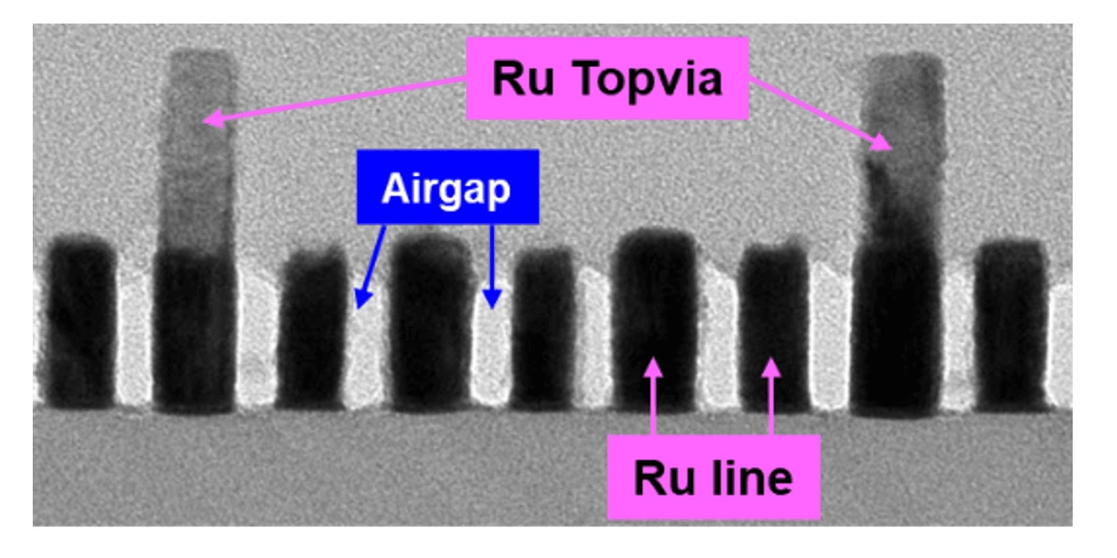
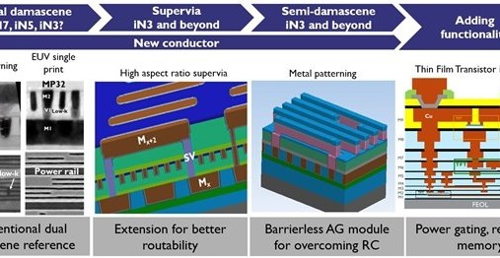
BEOL 다중 패터닝 평가 · 내부 테스트 더미
·
SECTION 04 — M1 단면 SEM
M1 단면 SEM 관찰
High-NA vs SADP
SECTION · 04 OF 08
HAADF-STEM 단면 사진으로 Ru 배선 측벽 / SACVD SiOC spacer 잔류 / FSA-via self-aligned 특성을 두 분기에서 비교한다.
FIG.04-B · narrow-pitch BEOL example
출처: Semiconductor Digest
관찰 메모 (dummy lot)
ARM A
Stitch 경계부 rounding 양호 · spacer 잔류 미관측.
ARM B
Core 부위 under-cut 미세 잔류 · spacer foot 가시 (target 외 dummy).
SCALE BAR
~ 50 nm
FIG.04-A · Representative M1 cross-section, 18 nm hp, post-CMP
Cu 배선 / barrier 제거 후 Ru-only scheme · Airgap 영역 일부 가시화 (dummy lot 비교 컷).
출처: IBM Research, “Copper evolution and beyond” (참고 자료 형태)
KEY TAKEAWAY
Arm A 단면은 측벽/스페이서 footprint 모두 양호, Arm B 는 spacer foot 미세 잔류가 관측됨 (dummy lot 기준).
※ 내부 테스트용 더미(가상) 데이터 · 본 문서는 의사결정용이 아님
Notes:
슬라이드 4 (단면 SEM 관찰).
큰 사진 한 장(IBM Research의 Cu interconnect 참고 자료)을 좌측에, 더 작은 사진을 우측 상단에 배치하고 그 아래 코멘트 박스.
코멘트는 Arm A vs Arm B 두 분기의 차이를 한 줄씩 짚는다 — Arm A는 stitch 경계 rounding 양호, Arm B는 spacer foot 잔류 미관측(더미 lot).
사진 아래 출처 한 줄 명시. 한 장당 출처 한 줄 규칙 준수.
발표 시 강조: spacer 잔류와 측벽 verticality 등 형상학 차이는 CD 편차의 뿌리이고, 후속 슬라이드에서 정량화됨을 안내.

Slide 5
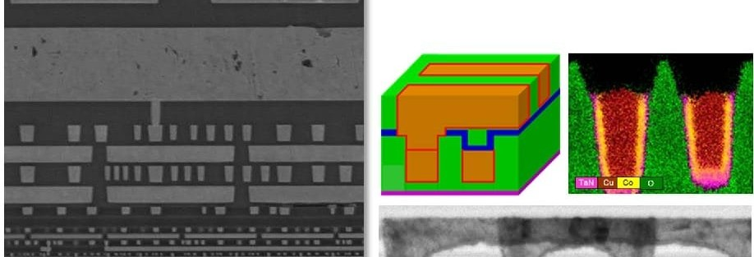
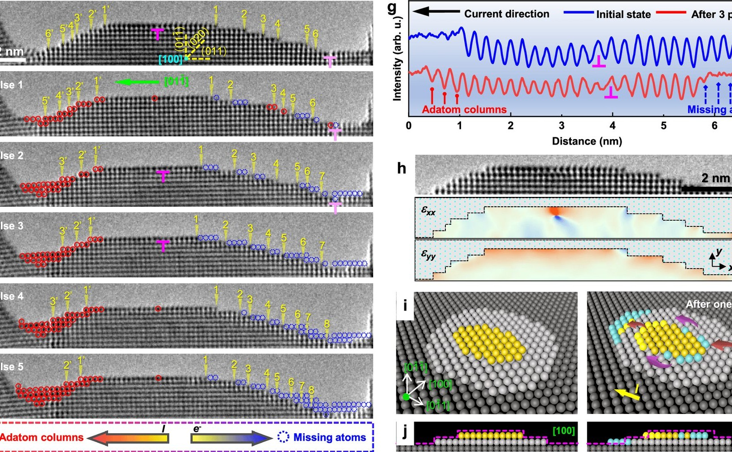
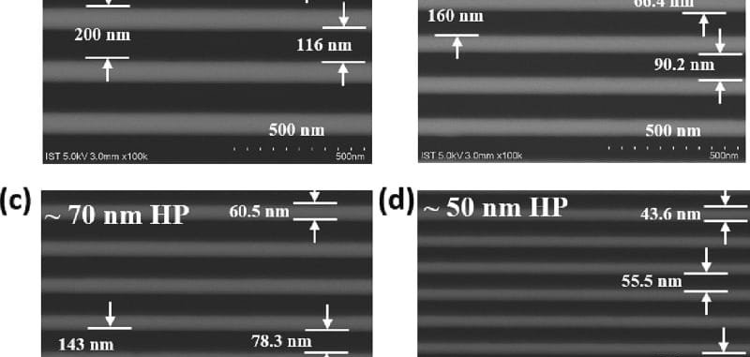
BEOL 다중 패터닝 평가 · 내부 테스트 더미
·
SECTION 05 — Top-view · TEM · sub-10 nm
Top-view 패턴과
단면 보강 · sub-10 nm
SECTION · 05 OF 08
Top-view 정렬과 sub-10 nm 단면 참고 컷을 함께 보여, line-edge roughness 와 line-tip rounding 의 분기 간 차이를 가시화한다.
FIG.05-B · Cu BEOL evolution, reference
출처: Semantic Scholar
관찰 메모
line-edge 정렬 양호 · LER 1.2 nm (Arm A reference).
line-tip rounding 미세 잔류 · dummy lot 가설 부합.
FIG.05-A · sub-10 nm metallic interconnect, reference micrograph
출처: Nature Communications
FIG.05-C · 25 nm L/S top-view
출처: ScienceDirect
EDGE / TIP note
본 슬라이드 컷은 발표용 dummy reference. line-tip rounding 과 line-edge 정렬 차이는 후속 CD 편차 / 전기 누설 표에 정량 반영된다.
KEY TAKEAWAY
Top-view line-edge 정렬은 양호, 그러나 line-tip rounding 의 Arm 간 차이가 후속 정량 표에 반영됨 (dummy).
※ 내부 테스트용 더미(가상) 데이터 · 본 문서는 의사결정용이 아님
Notes:
슬라이드 5 (Top-view + 단면 보강).
3장의 사진을 다른 비율로 배치: 우측 큰 한 장은 sub-10 nm interconnect 참고 컷, 좌측 상단은 Cu BEOL evolution 참고 컷, 좌측 하단은 25 nm L/S top-view.
좌측 하단 두 사진 사이에 작은 commentary 카드를 두어 관찰 메모를 한 줄씩 정리 — line-edge 정렬, line-tip rounding 중심으로.
모든 사진 아래 출처 한 줄. key takeaway 한 줄.
발표 시 강조: top-view edge 정렬은 arm 무관 양호하지만, line-tip rounding 차이가 정량 표에 반영됨을 안내.

Slide 6
BEOL 다중 패터닝 평가 · 내부 테스트 더미
·
SECTION 06 — CD variation (4 metrics × 6 wafer)
Wafer 별 CD Variation
mean ·3σ · range · Δ vs target
LEGEND
ARM A · W01-W03
ARM B · W04-W06
Δ 부호 = mean − target (단위 nm)
AASI
After APC Step Image
TARGET24.3 nm
ASEI
After Strip Etch Inspection
TARGET16.9 nm
WAFER | MEAN (nm) | 3σ (nm) | RANGE (nm) | Δ vs TARGET
W01 | 24.55 | 1.18 | 3.75 | +0.25
W02 | 24.32 | 1.05 | 3.30 | +0.02
W03 | 24.40 | 1.10 | 3.50 | +0.10
W04 | 24.85 | 1.85 | 5.40 | +0.55
W05 | 24.92 | 1.95 | 5.80 | +0.62
W06 | 24.79 | 1.75 | 5.10 | +0.49
POOLED | 24.64 | 1.51 | 5.80 | +0.34
WAFER | MEAN (nm) | 3σ (nm) | RANGE (nm) | Δ vs TARGET
W01 | 16.95 | 0.55 | 1.65 | +0.05
W02 | 16.92 | 0.50 | 1.50 | +0.02
W03 | 16.97 | 0.60 | 1.78 | +0.07
W04 | 17.20 | 1.05 | 3.20 | +0.30
W05 | 17.32 | 1.20 | 3.60 | +0.42
W06 | 17.18 | 1.10 | 3.30 | +0.28
POOLED | 17.09 | 0.91 | 3.60 | +0.19
AMI
After Metal Inspection
TARGET9.7 nm
ACI
After Clean Inspection
TARGET9.0 nm
WAFER | MEAN (nm) | 3σ (nm) | RANGE (nm) | Δ vs TARGET
W01 | 9.74 | 0.30 | 0.90 | +0.04
W02 | 9.71 | 0.28 | 0.82 | +0.01
W03 | 9.76 | 0.32 | 0.95 | +0.06
W04 | 9.95 | 0.62 | 1.85 | +0.25
W05 | 10.04 | 0.70 | 2.10 | +0.34
W06 | 9.92 | 0.60 | 1.78 | +0.22
POOLED | 9.85 | 0.49 | 2.10 | +0.15
WAFER | MEAN (nm) | 3σ (nm) | RANGE (nm) | Δ vs TARGET
W01 | 9.05 | 0.26 | 0.78 | +0.05
W02 | 9.02 | 0.22 | 0.66 | +0.02
W03 | 9.07 | 0.28 | 0.84 | +0.07
W04 | 9.28 | 0.54 | 1.62 | +0.28
W05 | 9.36 | 0.60 | 1.80 | +0.36
W06 | 9.24 | 0.52 | 1.56 | +0.24
POOLED | 9.17 | 0.43 | 1.80 | +0.17
KEY TAKEAWAY
4개 metric 모두에서 Arm B(W04-W06) 의 3σ 와 Δ 가 Arm A(W01-W03) 대비 평균 ~ 1.7× ~ 1.9× 큼 — dummy lot 가설과 부합.
※ 내부 테스트용 더미(가상) 데이터 · 본 문서는 의사결정용이 아님
Notes:
슬라이드 6 (CD Variation by wafer — 6 wafer × 4 metric).
본 슬라이드는 보고서의 데이터 중심 슬라이드. 4개 metric(AASI / ASEI / AMI / ACI)을 2x2 grid에 배치.
각 sub-table은 wafer 6매와 POOLED 행을 보여주며 Arm A(W01-W03)는 teal tint, Arm B(W04-W06)는 copper tint.
Δ vs target 셀은 작은 부호화: 작으면 good (green), 보통 warn (amber), 크면 bad (maroon).
우측 상단 legend, 하단에는 key takeaway 한 줄.
발표 시 강조: Arm B가 모든 metric에서 일관되게 큰 3σ와 Δ를 보여 dummy lot 가설 (다중 패터닝 = 변동 누적)에 부합.

Slide 7
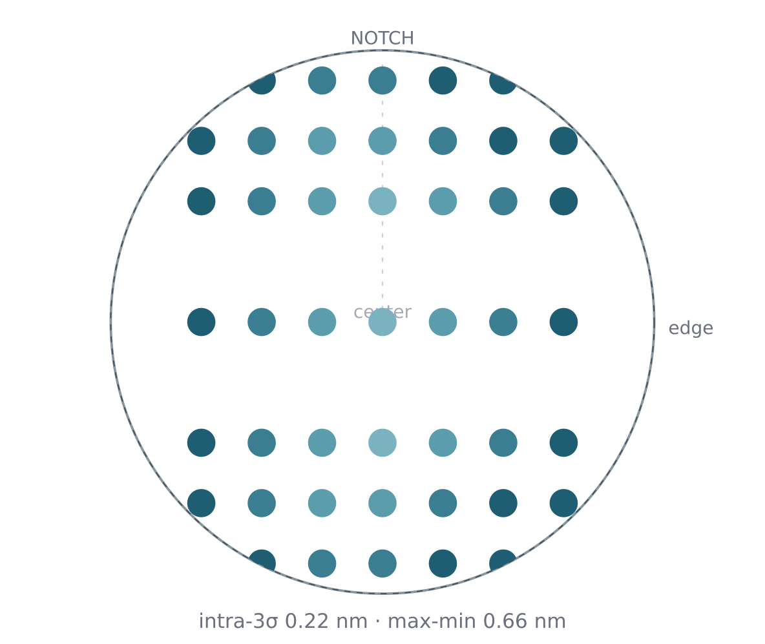
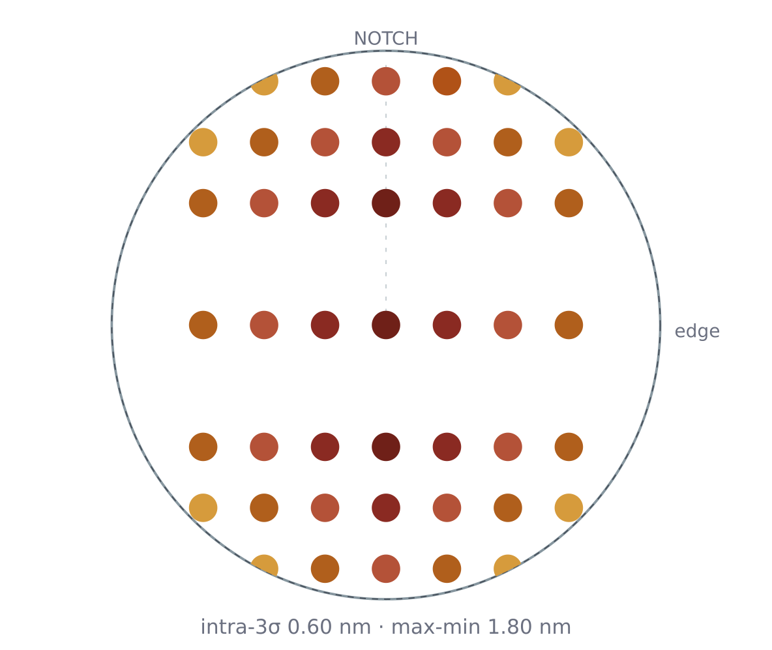
BEOL 다중 패터닝 평가 · 내부 테스트 더미
·
SECTION 07 — in-wafer uniformity 49 pt
In-wafer 균일도
49 pt grid & 대표 wafer map
SECTION · 07 OF 08
동일 die 49 site 측정값의 pooled 3σ 와 intra-wafer 편차. 대표 wafer 맵 우측에 도시하여 분기 간 격차를 가시화한다.
SUMMARY — pooled 3σ @ ACI metric
W02
ARM A — High-NA
W05
ARM B — 0.33 NA SADP
WAFER | SPLIT | MEAN (nm) | INTRA 3σ | MAX − MIN | vs 9.0 nm
W01 | A | 9.05 | 0.26 | 0.78 | +0.05
W02 | A | 9.02 | 0.22 | 0.66 | +0.02
W03 | A | 9.07 | 0.28 | 0.84 | +0.07
W04 | B | 9.28 | 0.54 | 1.62 | +0.28
W05 | B | 9.36 | 0.60 | 1.80 | +0.36
W06 | B | 9.24 | 0.52 | 1.56 | +0.24
49 pt · ACI metric · Δ nm vs 9.0
49 pt · ACI metric · Δ nm vs 9.0
3σ vs TARGET 9.0 nm · worst-case slot
W01
W02
W03
W04
W05
W06
COLOR LEGEND — |Δ| nm vs target (9.0 nm)
≤ 0.05
0.05 – 0.10
0.10 – 0.25
0.25 – 0.45
≥ 0.45
ARM A pooled
ARM B pooled
Δ pooled (B − A)
0.25nm 3σ
0.55nm 3σ
× 2.20ratio · dummy
KEY TAKEAWAY
Arm B Ace-worst(W05) 의 중심부 Δ 가 가장 큰 hot spot — spacer footprint 가 wafer 내 bias 를 만든 가설(dummy)과 시각적으로 일치.
※ 내부 테스트용 더미(가상) 데이터 · 본 문서는 의사결정용이 아님
Notes:
슬라이드 7 (In-wafer 균일도 + 49 pt wafer map).
좌측 큰 표에 wafer 별 pooled stats 표시 (Worst case W05 의 값을 강조 표시).
좌측 하단 작은 bar는 wafer 별 3σ 상대 길이 (cm·graph 비교 dummy).
우측 두 wafer map: W02(Arm A)와 W05(Arm B)를 side-by-side로 같은 49 pt grid.
W02는 teal palette, W05는 copper/maroon palette로 split-induced 편차를 시각화.
색 범례 우측 하단에 제공 (|Δ| nm vs target). 3개 KPI 카드(W02/W05 pooled)로 분기 비율 × 2.20 (dummy) 강조.

Slide 8
BEOL 다중 패터닝 평가 · 내부 테스트 더미
·
SECTION 08 — electrical characteristics
전기적 특성 평가 결과
numeric table — 6 wafer · 5 metric
SECTION · 08 OF 08
라인 Rs · 비아 Rc · 라인간 누설 · TDDB Vbd · 비저항을 wafer × metric 으로 보고한다. 도식은 두지 않았다.
ELECTRICAL · wafer-mean (5 sites / wafer, dummy)
METRIC (unit)
ARM A · High-NA 0.55 NA
ARM B · 0.33 NA SADP
TARGET
W01
W02
W03
W04
W05
W06
라인 Rs
5.42
5.38
5.51
5.78
5.94
5.83
≤ 5.6
Ω / sq · 18 nm hp · 30 µm length
비저항 ρ
8.92
8.84
8.95
9.31
9.62
9.45
≤ 9.1
µΩ · cm · Ru layer
비아 Rc (via-0 → M1)
11.4
10.9
12.0
14.6
16.2
15.0
≤ 13
Ω / via · 49-pt chain mean
라인간 누설
0.55
0.50
0.62
0.92
1.18
1.04
≤ 0.7
pA / µm @ Vdd = 0.9 V
TDDB Vbd median
5.95
5.98
5.81
5.36
5.04
5.21
≥ 5.5
V · Weibull 63.2 %
RS B/A ratio
Rc B/A ratio
누설 B/A ratio
Vbd B − A
× 1.07
× 1.32
× 1.90
− 0.76V
dummy 비교
FSA-via 정렬 영향?
dummy lot 가설
Arm B 한계 초과 wafer 존재
KEY TAKEAWAY 누설과 Rc 에서 분기 간 차이 가장 두드러짐 — Arm B 다중 패터닝 누적 cost 가 전기적 spec 에 직접 반영된 결과 (dummy).
※ 내부 테스트용 더미(가상) 데이터 · 본 문서는 의사결정용이 아님
Notes:
슬라이드 8 (전기적 특성 평가 결과).
큰 표 한 장만 — 도식 금지 요청에 따라 모든 정보를 numeric cell로 표현한다.
표 헤더에 Arm A (W01-W03) / Arm B (W04-W06) 6 wafer 칼럼 + Target 칼럼. 5개 metric 행.
Row 중 best / worst 는 색으로 강조 (good=green / warn=amber / bad=maroon).
표 아래 4개 작은 KPI 카드는 B/A ratio (dummy) — Rs 1.07×, Rc 1.32×, 누설 1.90×, Vbd -0.76V.
발표 시 강조: 누설에서 분기 격차가 가장 두드러짐 — 다중 패터닝 누적 변동이 전기적 사양에 직결됨을 dummy lot 가설로 지지.

